Slide 1
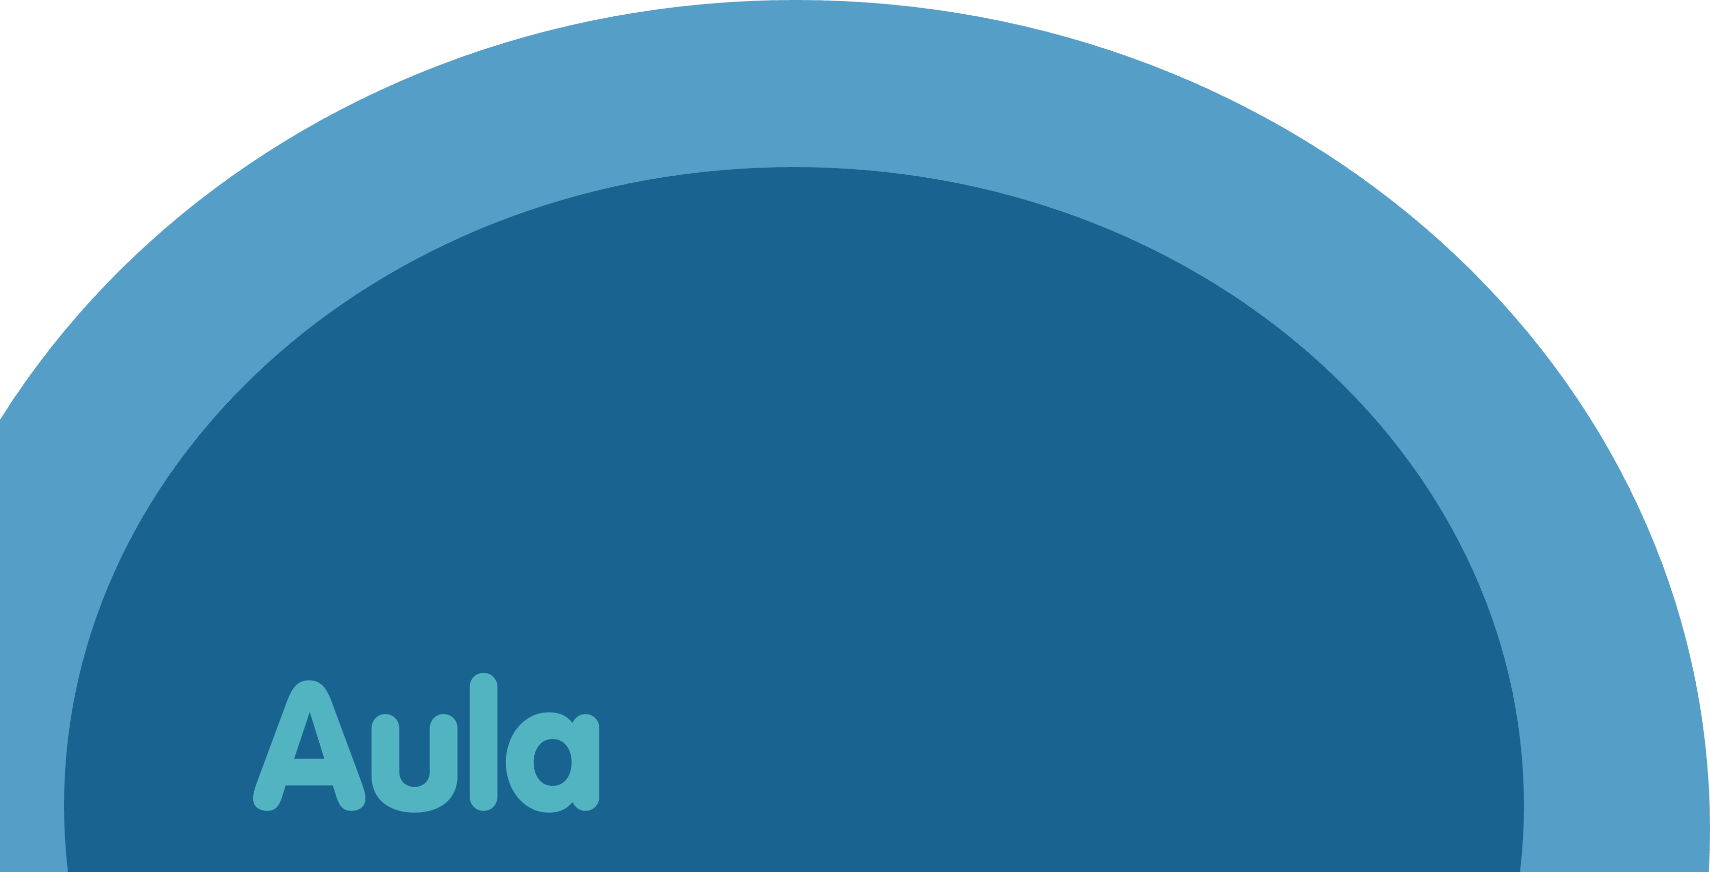
Aula: Tips og tricks
- med Martin fra kommunen
Notes:
Præsenter Mål
Manus:

Slide 2
Notes:
Præsenter Mål
Manus:

Slide 3
Ingen lyd?
Slå lydløs fra 🔊
Notes:
Præsenter Mål
Manus:

